Slide 1
商学院
物流管理专业介绍

Slide 2
专业介绍
随着我国加入 WTO 和世界经济一体化的发展，以新型流通方式为代表的连锁经营、物流配送、电子商务等发展迅速，各大企业对物流人才的需求急剧上升，物流业作为“第三利润源泉”已经成为经济发展的新增长点。目前，从事现代物流的专业管理人才匮乏，严重制约着我国物流业发展。据调查中国的物流人才缺口为600万左右。
本专业旨在培养学生扎实的现代物流专业理论、技术和方法，坚实的经济学、管理学理论基础，熟悉物流及其相关行业的政策法规，掌握仓储管理、运输配送管理、库存控制、物流信息技术、进出口物流、口岸物流服务、第三方物流策划与服务等专业知识，具有物流系统优化、物流业务运作及物流管理能力和相应的外语水平，良好的职业道德和综合素养，有较高职业发展潜质和职业转化能力的复合型、应用型专门人才。学生通过学习相关的物流政策与法规，能熟练地运用计算机等现代化技术，具有从事物流运输、仓储、配送、信息管理等业务工作的能力。
该专业毕业生的就业能力主要体现在：
1.能在企业物流部门、物流企业、政府机关、各类物流中心、配送中心、连锁超市等从事物流现场管理、物流中心系统整合与规划、物流配送中心设计等承担实务运作和经营管理相关的工作。
2. 能够从事第三方物流企业的业务人员，具有可以规划调度商品配送、运输的能力。
3. 能够从事国际货运代办署理岗位、物流报关报检岗位、国际多式联运、口岸、船埠运营办理岗位、集装箱办理岗位、物流信息技术与电子商业上的事务岗位等物流办理岗位。

Slide 3
培养特色
校企合作联合培养。物流管理专业针对学生特点，专业特色与数十家企业签订了校企合作共建协议，其中包括家乐福（中国），招商物流集团等。长期稳定的校企合作关系不仅可以让学生受益，更可以让企业导师和学校的教师共同完成创新性的“理论＋应用＋实训”的培养模式。
特色实训室助力学习。物流管理专业为学生搭建特色实训教室，学生可以在实训室进行虚拟的物流仓储操作流程，实训室还配备最新的智能购物车，RFID射频识别条等先进的物流管理实训软硬件，让学生在学校就可以虚拟操作真实的超市，配送中心等。
内容丰富的第二课堂。物流管理专业积极鼓励学生参加大学生创新创业竞赛，在国内外比赛中均取得了良好的成绩，用竞赛促学习，通过竞赛补充课堂上的知识不足，真正做到以学生为中心，建立应用型人才的培养计划。
国际合作多样化。物流管理专业学生可以在大学期间参加中外合作联合授课的丹麦班，德国班。并可与英国索伦特大学海事物流专业进行学分互认的短期交换学习项目，以及赴美国、台湾等地进行短期学期和海外实习等国际合作项目，提升学生的国际视野和英语能力。

Slide 4
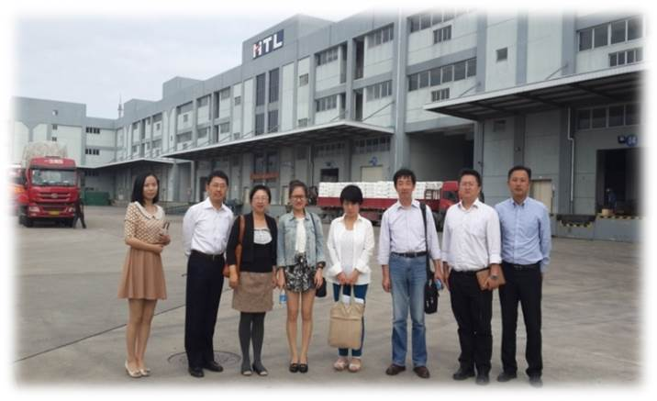

Slide 5
基本信息
学制学历：四年
学位授予：管理学 学士学位
招生科类：文、理

Slide 6
核心课程
第一学年 | 第二学年 | 第三学年 | 第四学年
大学英语 高等数学 线性代数 计算机应用基础 管理学 物流学 运输学 办公信息化 | 大学英语 宏、微观经济学 会计学 应用统计学 物流专业英语 物流案例与实践 国际物流风险与保险 创业管理 网络营销 物流单证制作 国际物流 GPS/GIS企业运输调度、车辆跟踪与运输方案设计 | 财务管理 市场营销 管理信息系统 运筹学 仓储与配送 现代物流装备与技术 物流信息技术与仿真 供应链管理（双语） 物流通关实务 城市物流 ERP物流供应链运作实践 | 物流系统规划与设计 现代采购管理与运作实务 生产物流 货运代理英语 毕业实习 毕业设计

Slide 7
就业岗位群
毕业后学生可适应的工作范围：物流仓储、配送、运输企业；连锁行业、制造业以及其他相关物流企业的物流岗位。
主要包括：
（1）物流仓储、配送企业、运输企业从事相关工作；
（2）其他相关物流行业（如大型超市、购物中心、百货商店、便利店、货代公司、船公司、会展企业、快递公司等）从事相关工作；
（3）可在教学、培训部门从事相关的教学、培训工作；
（4）自主创业。

Slide 8


Slide 9
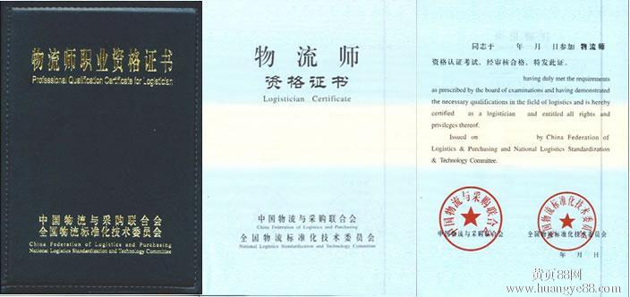
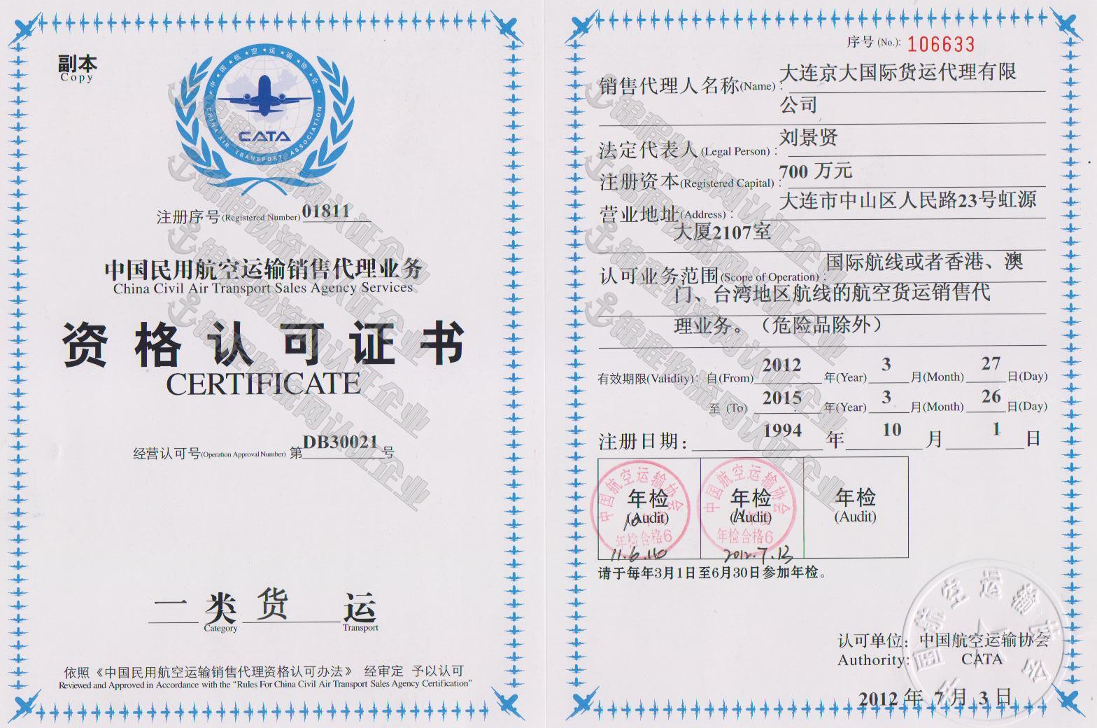

可获得证书
学生毕业除获得本科毕业证书和管理学学士学位证书，英语四、六级及计算机证书外，还可以考取物流师资格证、货运代理证书、全国信息化工程师ERP认证证书、会计证、单证员证书、叉车证等资格证。

Slide 10
专业特色
通过培养，本专业学生应具有以下几方面的能力：
（1）具有物流作业流程设计能力；
（2）具有运用信息化物流设备和物流管理信息系统的操作能力；
（3）具有较强的阅读能力和相当的听、说、写、译的能力和运用专业双语的能力；
（4）具有物流运作管理能力；
（5）具有物流规划能力。

Slide 11
实践特色课程
实践教学体系包括课内实验、独立实验、集中实践教学、毕业实习和毕业设计：
课内实验，如统计学实验（SPSS）、ERP物流供应链运作实践等。
独立实验，如GPS/GIS企业运输调度、车辆跟踪与运输方案设计，储配综合作业方案设计与执行等。
集中实践教学，如，EXCEL（函数）使用、会计实验、创业模拟等。通过这些实践、实验加强学生对物流战略规划与运营管理能力的综合培养。

Slide 12

产学研合作
本专业通过产学研合作模式共同培养物流管理领域高素质应用型专门人才，是中国物流协会的产学研基地。

Slide 13

校企合作
本专业与招商局物流集团上海有限公司、上海欣海报关有限公司/上海欣洋国际物流有限公司、上海海天龙国际物流有限公司、上海丰田通商热线物流有限公司、上海盛世船务代理有限公司等企业建立了良好的合作关系，可为学生提供参观实习、暑期实习、毕业实习等多种实习机会和实习岗位，是学生验证理论知识、加深对专业和行业的理解、为走上工作岗位打基础的良好平台。

Slide 14
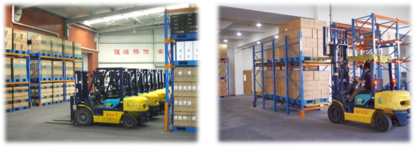
物流专业实验室
物流仓储实验室

Slide 15
物流专业实验室
物流信息化实验室

Slide 16
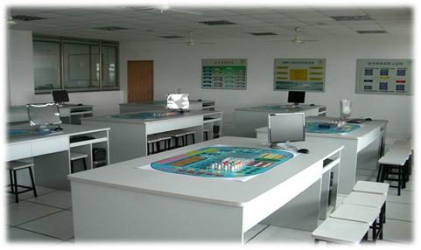
物流专业实验室

Slide 17
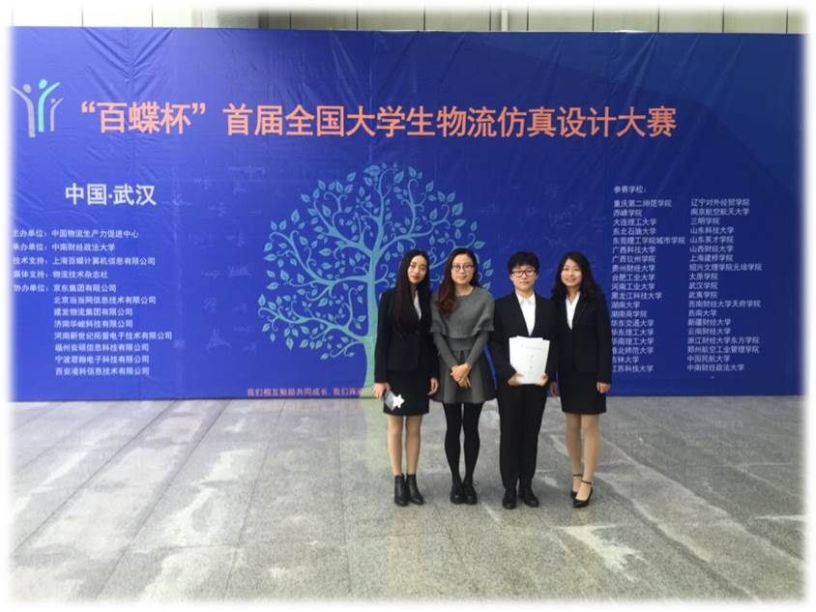
多彩第二课堂

Slide 18
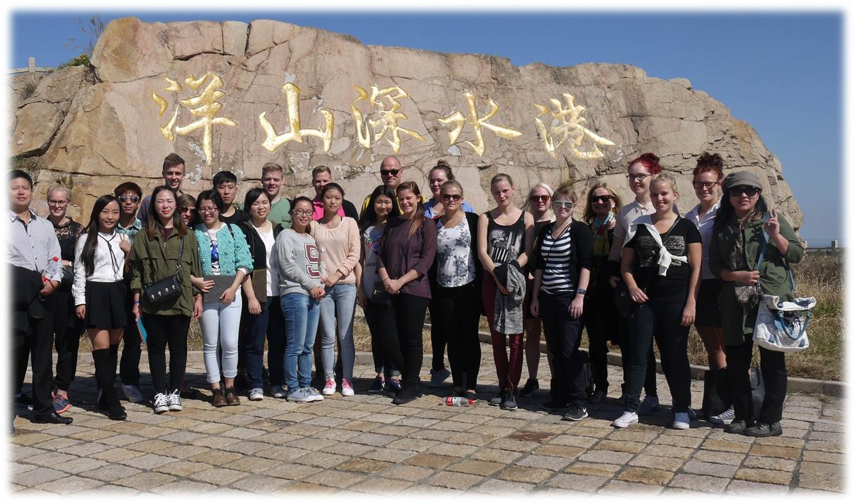
国际交流与合作
本专业学生在校期间可以申请参加丹麦班（全英语）学习，还可以申请去台湾交流学习（1学期），或者去美国、英国等国家交流学习，拓宽国际视野，提高英语听、说、读、写、译能力，培养跨文化交流能力。

Slide 19

联系方式
上海市 浦东新区 沪城环路1111号，邮编201306
上海建桥学院 商学院 物流管理系 （021）3812‐8256

